Slide 1


BỐ CỤC MỘT BÀI THUYẾT TRÌNH
ThS. Họ và Tên
Trích từ Tủ sách Khoa học VLOS
CTU
ĐẠI HỌC CẦN THƠ
Cộng đồng – Toàn diện – Ưu việt
www.ctu.edu.vn

Slide 2

Giới thiệu
Phần mở đầu
  - Cần đạt mục đích
Phần chính
  - Đưa ra giải pháp, ý kiến
Phần kết
  - Tóm tắt các nội dung đã trình bày
CTU
ĐẠI HỌC CẦN THƠ
Cộng đồng – Toàn diện – Ưu việt
www.ctu.edu.vn

Slide 3
Phần mở đầu
Thu hút sự chú ý
Tóm lược nội dung báo cáo
  - Sử dụng một đoạn trích dẫn
  - Một câu hỏi
  -Một lời khuyên
  -Thậm chí là một hình ảnh
  -Tóm lược nội dung báo cáo
CTU
ĐẠI HỌC CẦN THƠ
Cộng đồng – Toàn diện – Ưu việt
www.ctu.edu.vn

Slide 4
Phần chính
Phần chính với các nội dung
  - Vấn đề cần giải quyết
  - Ý tưởng và giải pháp
  - Cung cấp ví dụ để chứng minh
  - Lợi ích khi áp dụng giải pháp
  - Chương trình hành động
CTU
ĐẠI HỌC CẦN THƠ
Cộng đồng – Toàn diện – Ưu việt
www.ctu.edu.vn

Slide 5
Phần kết
Tóm tắt
Kết luận cuối cùng
  - Liệu còn điều gì bạn...
CTU
ĐẠI HỌC CẦN THƠ
Cộng đồng – Toàn diện – Ưu việt
www.ctu.edu.vn

Slide 6

Cảm ơn sự chú ý của quý vị
CTU
ĐẠI HỌC CẦN THƠ
Cộng đồng – Toàn diện – Ưu việt
www.ctu.edu.vn

Slide 7
Ví dụ sử dụng một đoạn trích dẫn khi giới thiệu
Ví dụ: Ta có thể phát biểu trích dẫn lợi ích khi học ngành công nghệ thông tin
  “Hàng năm, công nghệ mới luôn được phát triển và thể hiện tầm quan trọng của nó đối với cuộc sống. Các doanh nghiệp cũng thay đổi theo hướng cập nhật công nghệ thông tin và yêu cầu sự thay đổi về nhân sự giỏi công nghệ. Ngành học CNTT được coi là lĩnh vực ngày một phát triển và trở nên hữu ích cho các bạn muốn xây dựng sự nghiệp với ngành này. Vậy những lợi ích khi học ngành CNTT là gì?”
CTU
ĐẠI HỌC CẦN THƠ
Cộng đồng – Toàn diện – Ưu việt
www.ctu.edu.vn

Slide 8
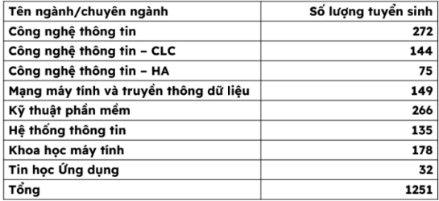
Ví dụ minh chứng một vấn đề
Bảng thống kê kết quả tuyển sinh 2020
CTU
ĐẠI HỌC CẦN THƠ
Cộng đồng – Toàn diện – Ưu việt
www.ctu.edu.vn

